Slide 1
UỶ BAN NHÂN DÂN HUYỆN PHÙ MỸ
TRƯỜNG TIỂU HỌC MỸ HOÀ
Năm học: 2024-2025
Môn: Toán – Lớp 3
Giáo viên giảng dạy: Phạm Thị Thịnh

Slide 2
Bài 90: Tìm thành phần
chưa biết của phép tính – Tiết 1
TÌM MỘT SỐ HẠNG TRONG MỘT TỔNG

Slide 3
7 + 3 =
7 + 5 =
7 + 8 =
8 + 4 =
9 + 2 =
5 + 8 =
10
12
15
12
11
13

Slide 4
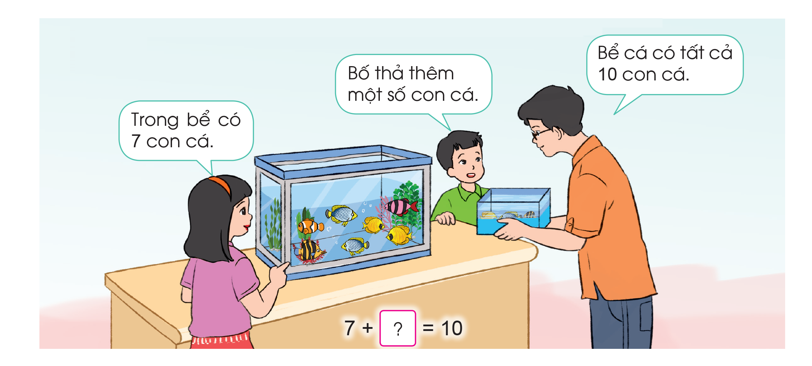

Slide 5
TÌM MỘT SỐ HẠNG TRONG MỘT TỔNG
7 $+$ $=$ 10
?
Số hạng
Số hạng
Tổng
7 + 3 = 10
10 - 7 = 3

Slide 6
Nêu cách tìm số hạng chưa biết dựa vào tổng và số hạng đã biết?
7 $+$ 3 $=$ 10
Số hạng
Số hạng
Tổng
$=$ 10 $−$3
7

Slide 7
KẾT LUẬN
Muốn tìm số hạng chưa biết, ta lấy tổng trừ đi số hạng đã biết.

Slide 8
1
Tìm thành phần chưa biết trong các phép tính sau
a)
10 $+$
?
= 15
b)
?
$+$ 4
= 9
123 $+$
?
= 130
?
$+$ 50
= 370
c)
2 000 $+$
?
= 3 400
?
$+$ 652
= 700

Slide 9
1
Tìm thành phần chưa biết trong các phép tính sau
10 $+$
?
= 15
Ta có: 15 – 10 = 5
10 $+$
?
5
= 15

Slide 10
1
Tìm thành phần chưa biết trong các phép tính sau
a)
10 $+$
?
= 15
b)
?
$+$ 4
= 9
5
5
123 $+$
?
= 130
?
$+$ 50
= 370
7
320
c)
2 000 $+$
?
= 3 400
1 400
?
$+$ 652
= 700
48

Slide 11
2
Số?
Số hạng | 10 | 76 | 16 | 12 | ? | ?
Số hạng | 6 | 8 | ? | ? | 8 | 85
Tổng | ? | ? | 26 | 37 | 12 | 95
4
10
10
25
16
84

Slide 12
Tiết học đến đây là kết thúc.

